Slide 1
Struktur Data
Stack

Slide 2
ADT Stack
Stack merupakan list dengan operasi insert dan delete sedemikian hingga node yang terakhir diinsertkan merupakan node yang pertama kali didelete
Stack biasanya digambarkan sebagai tumpukan barang di mana operasi insert dan delete dilakukan di bagian puncak tumpukan
Operasi stack : isFull, isEmpty, makeEmpty, push, pop, top.
pop (delete)
push (insert)
top

Slide 3
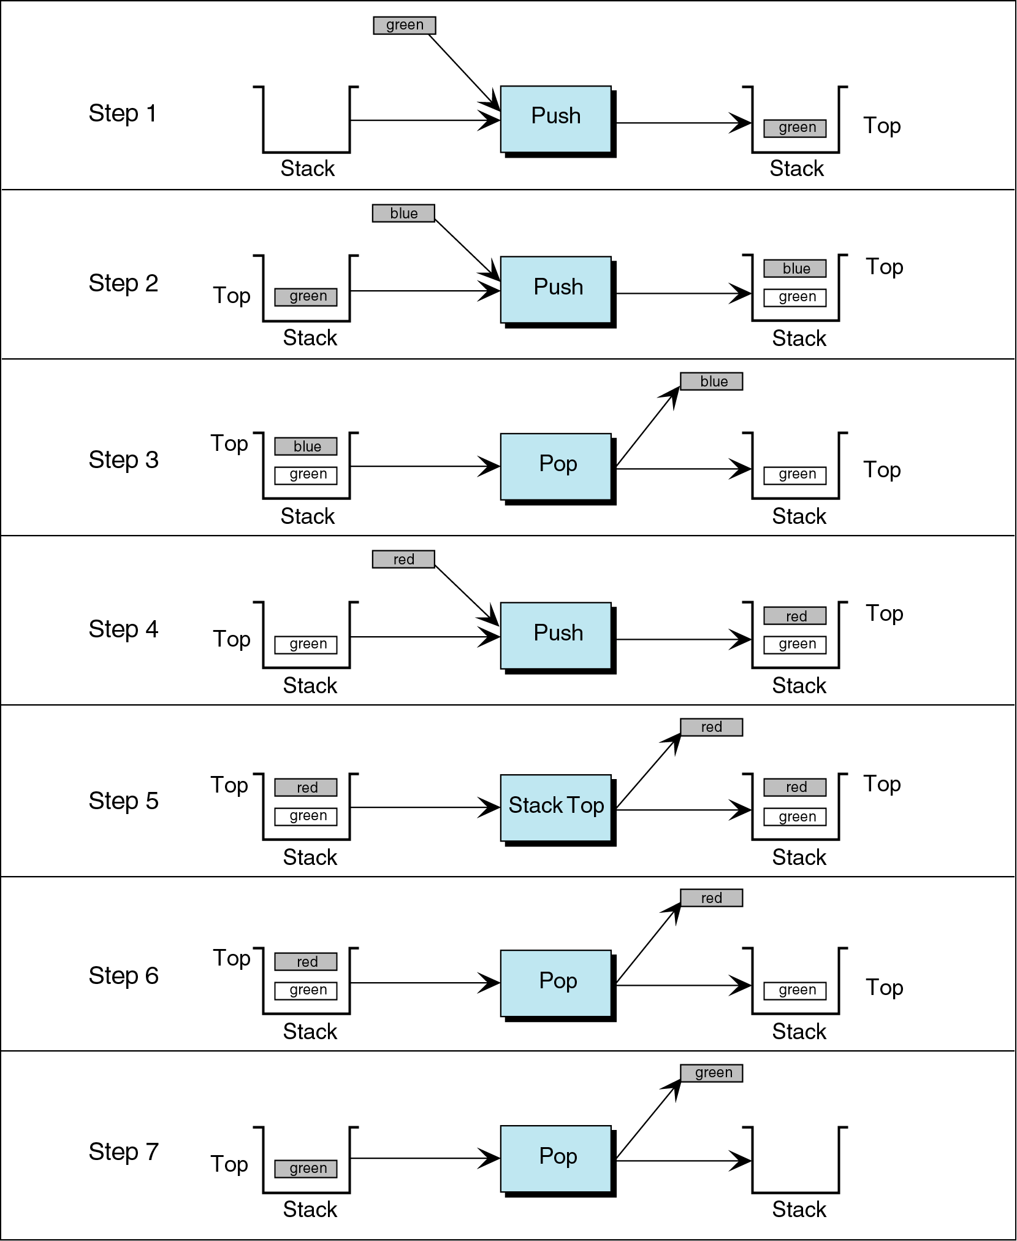

Slide 4
Implementasi Stack
Bisa menggunakan Array atau Linked List

Slide 5
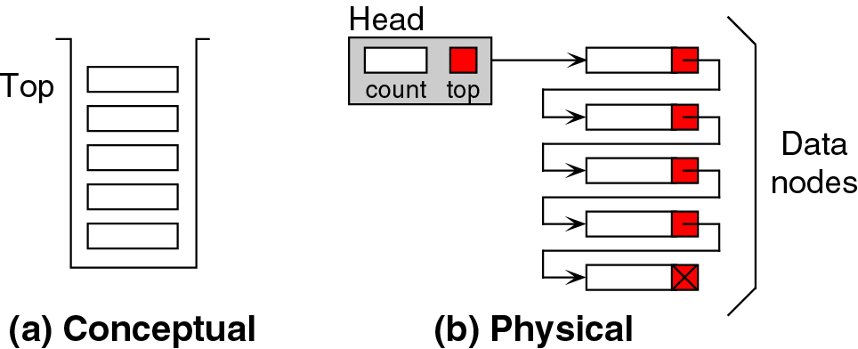

Slide 6
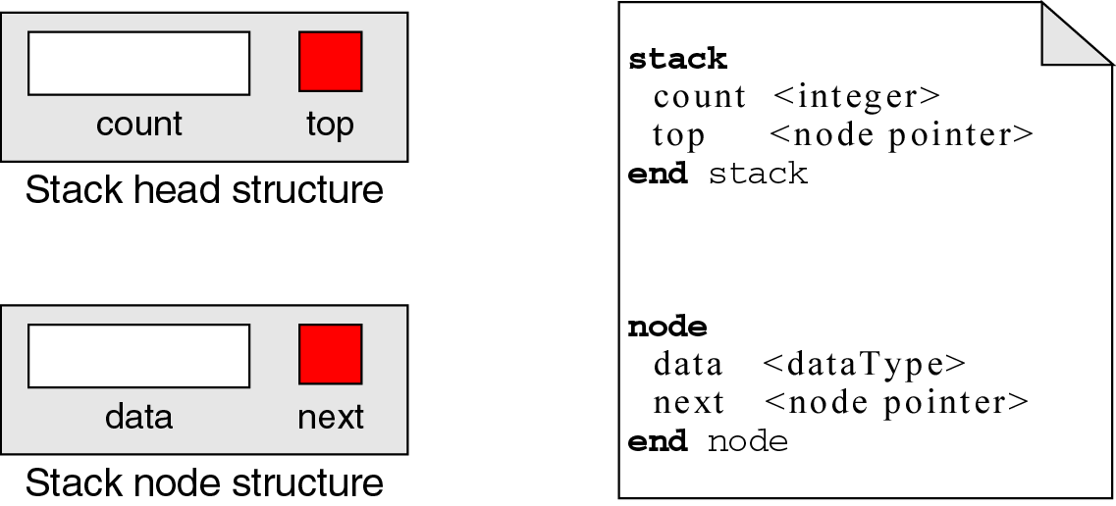

Slide 7
Operasi Stack
Beberapa operasi stack
  Push Stack
  Pop Stack
  Stack Top
  Empty Stack
  Full Stack
  Stack Count
  Destroy Stack

Slide 8
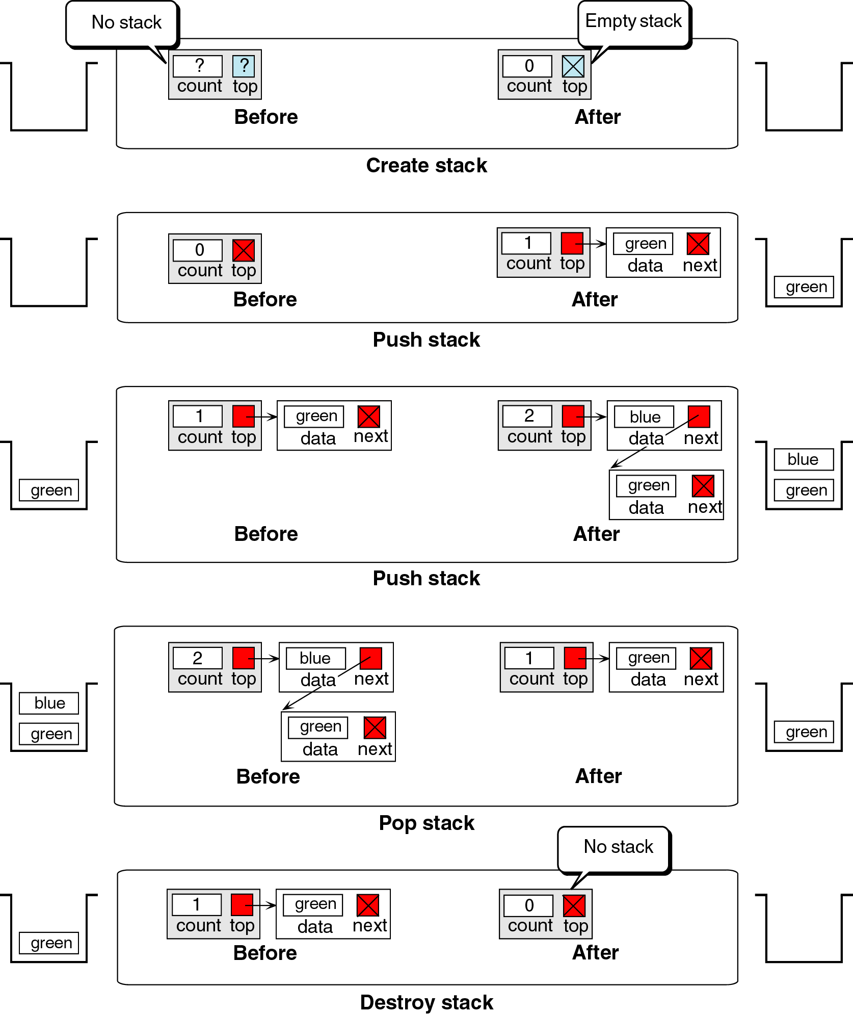

Slide 9
Create Stack
stack.count = 0
stack.top = null
return

Slide 10
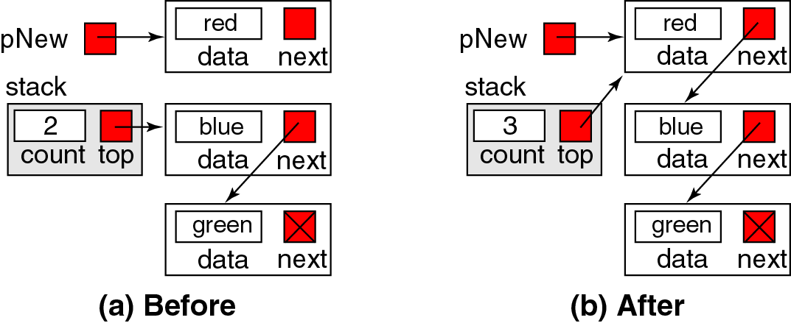

Slide 11
Push
if (stack full)
  success = false
else
  allocate (newPtr)
  newPtr->data = data
  newPtr->next = stack.top
  stack.top = newPtr
  stack.count = stack.count + 1
  success = true
end if
return success

Slide 12
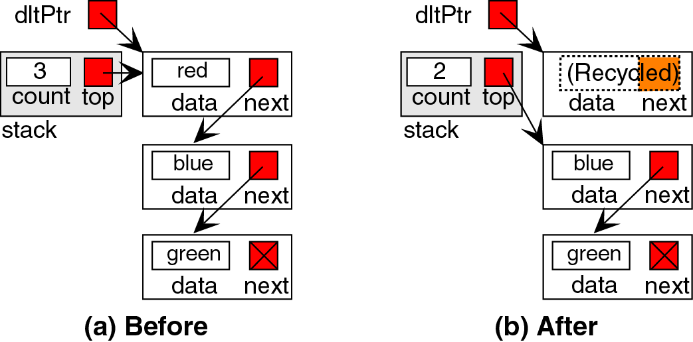

Slide 13
Pop
if (stack empty)
  success = false
else
  dltPtr = stack.top
  dataOut = stack.top->data
  stack.top = stack.top->next
  stack.count = stack.count – 1
  recycle (dltPtr)
  success = true
end if
return success

Slide 14
Stack Top
if (stack empty)
  success = false
else
  dataOut = stack.top->data
  success = true
end if
return success

Slide 15
Empty Stack
if (stack not empty)
  result = false
else
  result = true
end if
return result

Slide 16
Full Stack
if (memory available)
  result = false
else
  result = true
end if
return result

Slide 17
Stack Count
return (stack.count)

Slide 18
Destroy Stack
loop (stack.top not null)
  temp = stack.top
  stack.top = stack.top->next
  recycle (temp)
end loop
stack.count = 0
return

Slide 19
Tugas
Modifikasilah stack.cpp sehingga sesuai ADT pada slide ini
Dikumpulkan minggu depan

